Slide 1


Centro de Divulgação da Astronomia
Observatório Dietrich Schiel
Sistema Solar - parte 2
André Luiz da Silva
Observatório Dietrich Schiel
/CDCC/USP
Imagem de fundo: céu de São Carlos na data de fundação do observatório Dietrich Schiel (10/04/86, 20:00 TL) crédito: Stellarium

Slide 2
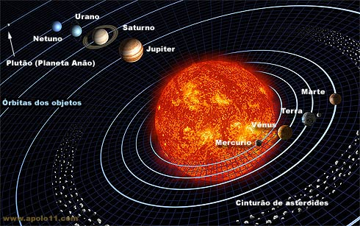
Estrutura do Sistema Solar

Slide 3
Como a Lua se formou?

Slide 4

A formação da Lua

Slide 5
Há muita diferença entre os tamanhos dos planetas e do Sol?

Slide 6
Tamanhos relativos
dos principais
astros do Sistema Solar

Slide 7
Teorias de formação do Sistema Solar

Slide 8
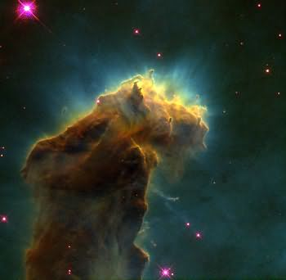
Teorias de formação do Sistema Solar
Teorias de captura
Teoria nebular: mais aceita
  O Sol e os planetas se formaram a partir de uma nuvem de gás e poeira
Crédito da imagem: http://hubblesite.org

Slide 9
A formação do Sistema Solar

Slide 10
Como é o Sistema Solar?
O que há nele?

Slide 11
Objetos no Sistema Solar
Estrela
  Sol
Planetas
  Mercúrio
  Vênus
  Terra
  Marte
  Júpiter
  Saturno
  Urano
  Netuno
Planetas-anões
  Plutão
  Eris
  Ceres
  Makemake
  Haumea
Satélites
  Lua
  etc (várias dezenas)
Pequenos Corpos do Sistema Solar
  Cometas
  Asteroides
  Meteoroides
  Poeira interplanetária
  Gás interplanetário

Slide 12
Satélites principais
Mercúrio
∅
Júpiter
Io
Europa
Ganymede
Callisto
Amalthea
Himalia
Elara
Pasiphae
Sinope
Lysithea
Carme
Ananke
Leda
Thebe
Adrastea
Metis
Callirrhoe
Themisto
Megaclite
Taygete
Chaldene
Harpalyke
Kalyke
Iocaste
Erinome
Isonoe
Praxidike
Autonoe
Thyone
Hermippe
Aitne
Eurydome
Euanthe
Sponde
Kale
Urano
Ariel
Umbriel
Titania
Oberon
Miranda
Cressida
Desdemona
Juliet
Portia
Rosalind
Belinda
Puck
Caliban
Sycorax
Saturno
Mimas
Enceladus
Tethys
Dione
Rhea
Titan
Hyperion
Iapetus
Phobe
Janus
Epimetheus
Helene
Telesto
Calypso
Atlas
Prometheus
Pandora
Pan
Ymir
Paaliaq
Tarvos
Ijirak
Kiviuk
Albiorix
Erriapo
Siarnaq
Vênus
∅
Terra
Lua
Netuno
Naiara
Talassa
Despina
Galateia
Larissa
Proteus
Tritão
Nereida
Marte
Fobos
Deimos

Slide 13
Vamos fazer uma viagem pelo Sistema Solar com o Celestia

Slide 14
Planetas telúricos: Mercúrio
Silicatos
e
Basaltos
Crateras
de impacto
Crédito da imagem: NASA

Slide 15
Planetas telúricos: Vênus
Efeito estufa:
Temperatura = 470 ºC
Pressão = 90 atm
Atmosfera:
96,4% de gás carbônico
3,4% de nitrogênio
muito pouco vapor d’ água
Crédito da imagem: http://nssdc.gsfc.nasa.gov

Slide 16
Efeito estufa em Vênus
Luz
Calor
Calor
Calor
Atmosfera
de Vênus
Calor
CO₂
Vênus
Crédito da imagem: Prof. Roberto Boczko,
com adapraçõe

Slide 17
Planetas telúricos: Terra
Atmosfera:
nitrogênio (78% das partículas)
21% de oxigênio
1% de vapor d’ água
argônio
gás carbônico
Crédito da imagem: NASA

Slide 18
Planetas telúricos: Marte
Atmosfera:
gás carbônico
(0,001 p_{Terra})
Dia: 20 ºC
Crateras:
Impacto(maior parte)
Vulcões
Noite: -140 ºC
Crédito da imagem: NASA/JPL

Slide 19
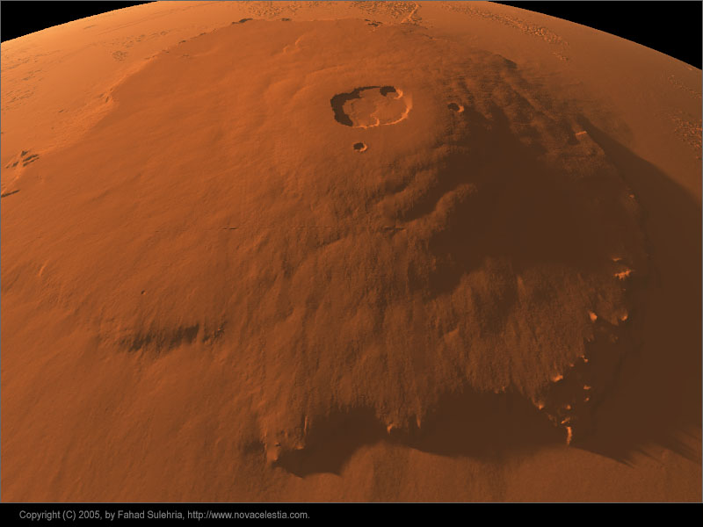
Vulcão em Marte

Slide 20
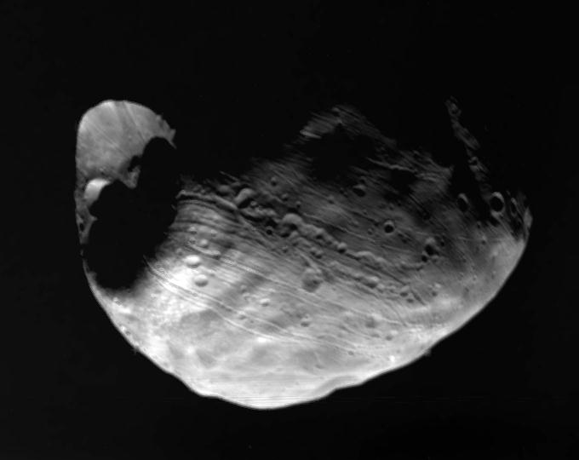
Fobos: satélite de Marte
Deimos
Fobos
M
Dimensões : 28x23x20 km
Distância da superfície : (9.400-3.400) km
Período de revolução : 7 h 40 m
Velocidade orbital : 2,18 km/s
Crédito da imagem: NASA/JPL

Slide 21
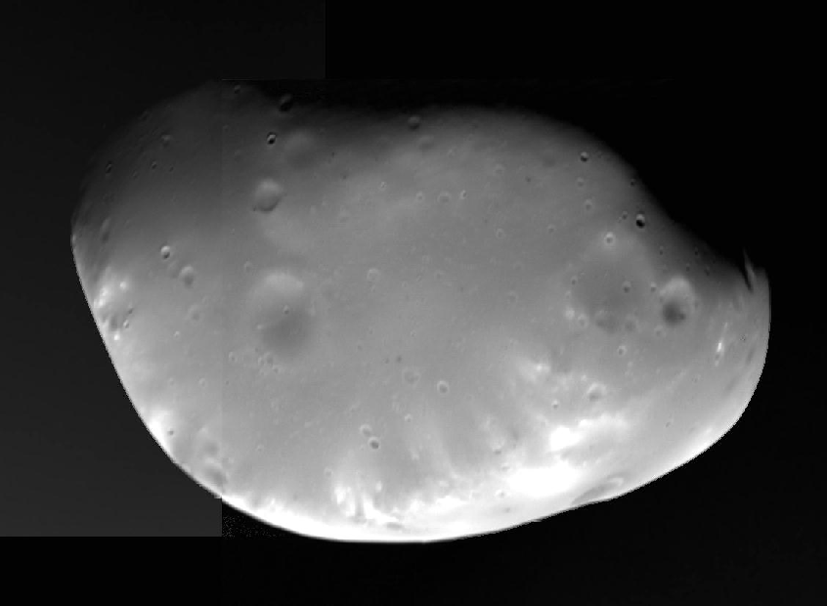
Deimos: Satélite de Marte
Deimos
Fobos
M
  Dimensões : 16x12x10 km
  Distância da superfície : (23.500-3.400) km
  Período de revolução : 30 h 18 m
  Velocidade orbital : 1,36 km/s
Crédito da imagem: NASA/JPL

Slide 22
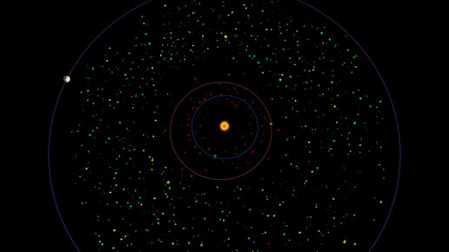
Cinturão dos Asteroides
Órbita de Júpiter
Órbita de Marte
Crédito da imagem: NASA, disponível em http://www.nasa.gov/mission_pages/WISE/multimedia/pia12469.html

Slide 23
Asteroide Gaspra
Crédito da imagem: NASA/JPL

Slide 24
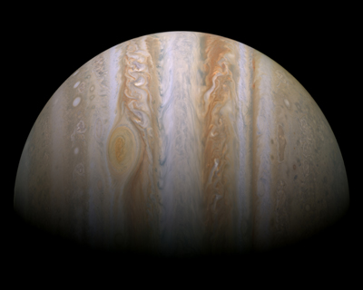
Planetas jovianos: Júpiter
Composição:
gás hidrogênio (90% da matéria do planeta)
hélio (10%)
traços de gás metano
gás amônia
pouco de vapor d’ água
Crédito da imagem: NASA/JPL

Slide 25
Satélites Galileanos
Crédito das imagens: NASA

Slide 26
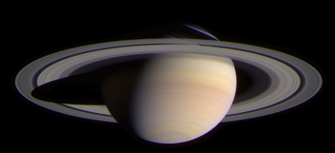
Planetas jovianos: Saturno
Composição:
gás hidrogênio (97% da matéria do planeta)
hélio (3%)
traços de gás metano
gás amônia
pouco de vapor d’ água
Crédito da imagem: ESA

Slide 27
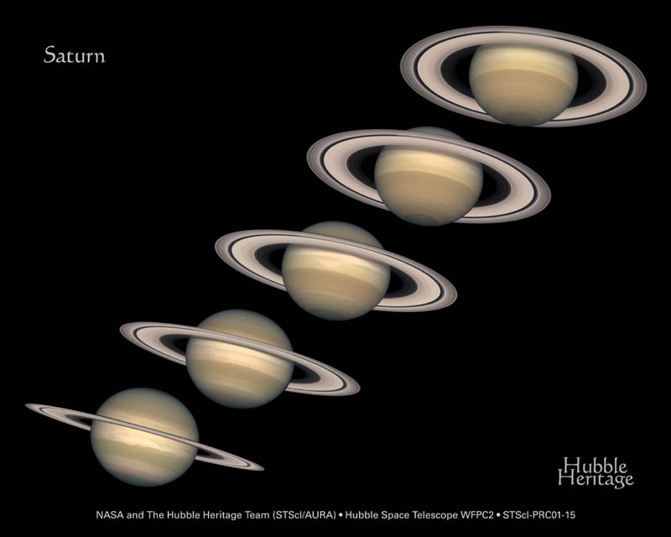
Visão dos anéis de Saturno

Slide 28
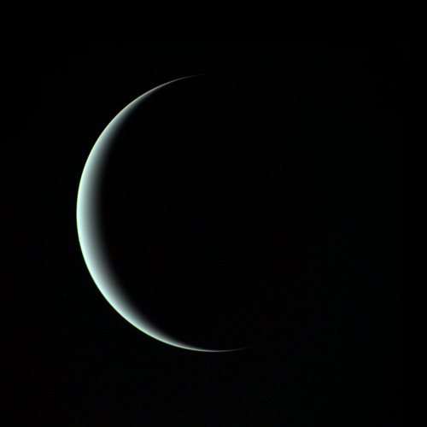
Planetas jovianos: Urano
Composição:
gás hidrogênio (83% da matéria do planeta)
hélio (15%)
gás metano (2%)
gás amônia
pouco de vapor d’ água
Crédito da imagem: NASA

Slide 29
Planetas jovianos: Netuno
Composição:
gás hidrogênio (74% da matéria
do planeta)
hélio (25%)
gás metano (1%)
gás amônia
pouco de vapor d’ água
Crédito da imagem: NASA

Slide 30
Tritão:
Satélite de Netuno
Tempertura
superficial: -236 ºC
Crédito da imagem: NASA

Slide 31
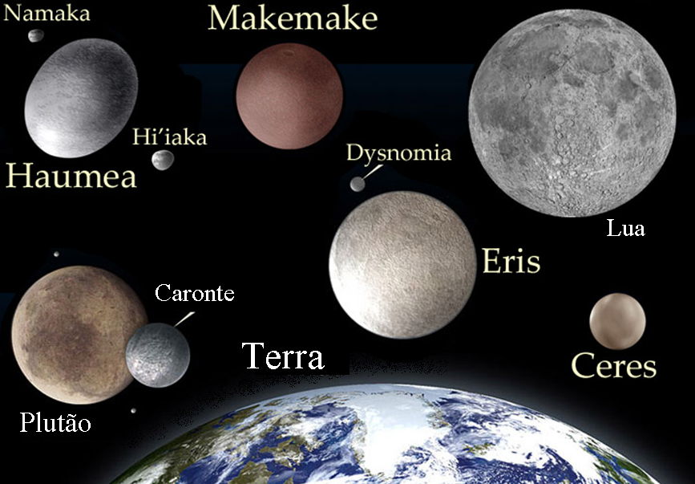
Planetas anões, a Terra e a Lua
Crédito da imagem:
http://spaceplace.nasa.gov

Slide 32
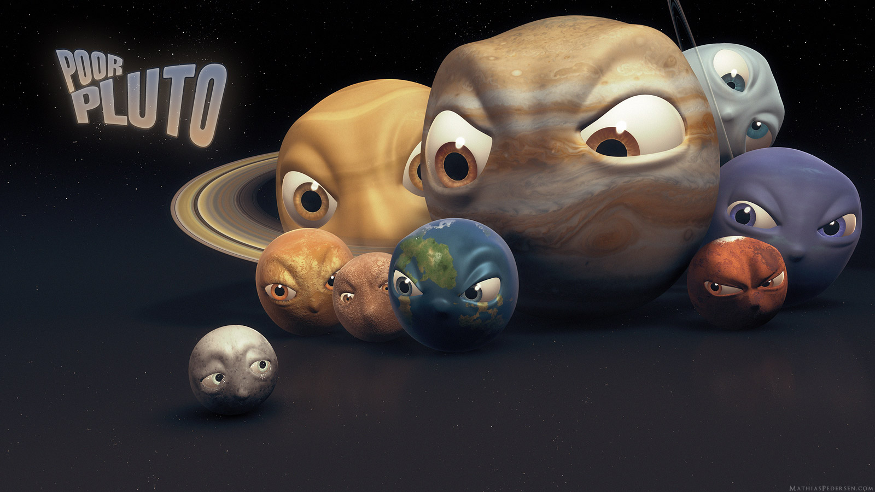
O caso de Plutão
Crédito da imagem: MathiasPedersen.com

Slide 33
Dados físicos
Planeta Diâmetro Dens. Méd. Temp. Méd. Composição
Mercúrio 4872 Km 5,43 g/cm³ 250 °C Rochoso
Vênus 12104 Km 5,25 g/cm³ 447 °C Rochoso
Terra 12756 Km 5,52 g/cm³ 22 °C Rochoso
Marte 6787 Km 3,94 g/cm³ - 70 °C Rochoso
Júpiter 142800 Km 1,33 g/cm³ - 150 °C Gasoso
Saturno 120536 Km 0,75 g/cm³ - 180 °C Gasoso
Urano 51800 Km 1,29 g/cm³ - 210 °C Gasoso
Netuno 49528 Km 1,71 g/cm³ - 213 °C Gasoso
Planeta Anões
Ceres 952 km 2,08 g/cm³ -106 °C Rochoso
Plutão ± 2351 km 2,03 g/cm³ - 233 °C Rochoso
Eris ± 2400 km 2,1 g/cm³ -243 °C Rochoso

Slide 34
Dados orbitais
Planeta Rotação Translação Dist. Méd. Sol Inclinação
Mercúrio 59 dias 88 dias 57,9 milhões km 7°
Vênus 243 dias 225 dias 108,2 milhões km - 2°
Terra 23^{h} 56^{min} 365,25 dias 149,6 milhões km 23° 27’
Marte 24^{h}37^{min} 686,98 dias 227,9 milhões km 25°
Júpiter 09^{h}55^{min} 11,86 anos 778,3 milhões km 3° 05’
Saturno 10^{h}13^{min} 29,5 anos 1,42 bilhões km 26° 44’
Urano 17^{h}18^{min} 84 anos 2,9 bilhões km 98°
Netuno 16^{h}03^{min} 164,8 anos 4,5 bilhões km 28° 48’
Planetas Anões
Ceres 0,38 dias 4,6 anos 413,7 milhões km 4°
Plutão 6,38 dias 248 anos 5,9 bilhões km 120 °
Eris ? 557 anos 10,2 bilhões km ?

Slide 35
Estrutura do
Sistema Solar
Cinturão de Asteroides
Cinturão de Kuiper
Nuvem de Oort
Notes:
Crédito da imagem: Prof. Roberto Boczko,
com adapraçõe

Slide 36
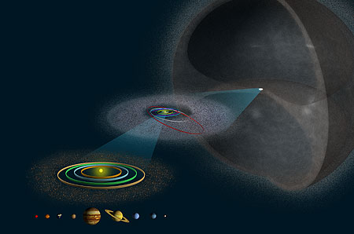
Estrutura em detalhe
Notes:
Crédito da imagem: http://discovermagazine.com/2004/nov/cover#.UjtJr3-O74w

Slide 37
Cometa (Hale Bopp – 1997)
Cauda de gás
Cabeleira
Cauda de poeira
Crédito da imagem: apod.nasa.gov

